Slide 1

MINI PROJECT SRS · FINTECH · NHÓM 3
HỆ THỐNG NGÂN HÀNG SỐ
"RikkeiBank API"
Nền tảng Backend Web Service Microservices phân tán,
bảo mật cao, mở rộng độc lập và vận hành ổn định
Kiến Trúc Microservices
(6 Dịch vụ)
Giao Dịch Phân Tán Saga
(Kafka)
Bảo Mật Chuẩn JWT
(Stateless)
Tối Ưu Redis Caching
(< 3ms)
ĐƠN VỊ THỰC HIỆN: NHÓM 3
7 THÀNH VIÊN
Vũ Đăng Nguyên
(Trưởng nhóm)
Dương Phúc Thịnh
Thành viên
Nguyễn Lê Vũ
Thành viên
Cao Tất Thành
Thành viên
Nguyễn Đại Phát
Thành viên
Nguyễn Trọng Đăng Dương
Phan Văn Đạt
Thành viên
Khách Hàng: RikkeiBank Chi Nhánh
RikkeiBank Digital Banking API · Software Requirements Specification (SRS)
SLIDE 01 / 15
Notes:
Kính thưa quý thầy cô, ban giám khảo và các bạn đồng nghiệp. Hôm nay, nhóm chúng em xin được đại diện trình bày báo cáo kiến trúc hệ thống cho dự án Mini Project SRS với đề tài: Ngân hàng số "RikkeiBank API". Đây là nền tảng Backend Web Service Microservices phân tán được thiết kế chuyên biệt cho chi nhánh ngân hàng bán lẻ RikkeiBank, nhằm giải quyết bài toán số hóa toàn diện quy trình ngân hàng, đảm bảo tính bảo mật tài chính tuyệt đối, khả năng mở rộng độc lập và sẵn sàng làm cổng giao tiếp API chuẩn mực cho các ứng dụng Web và Mobile trong tương lai.

Slide 2
ĐỘI NGŨ THỰC HIỆN
Thành Viên Đề Án: NHÓM 3 · RikkeiBank API
Phân công trách nhiệm phát triển hệ thống Microservices phân tán giữa các thành viên nhóm
TRƯỞNG NHÓM
THÀNH VIÊN
THÀNH VIÊN
THÀNH VIÊN
Vũ Đăng Nguyên
Nguyễn Lê Vũ
Nguyễn Đại Phát
Phan Văn Đạt
Vai trò & Nhiệm vụ:
Vai trò & Nhiệm vụ:
Vai trò & Nhiệm vụ:
Vai trò & Nhiệm vụ:
• Thiết kế kiến trúc tổng thể hệ thống
• Xây dựng Transaction Service
• Xây dựng Account Service nghiệp vụ
• Xây dựng Identity Service bảo mật
• Triển khai Eureka & Spring Gateway
• Thiết kế luồng điều phối Saga Orchestration
• Cấu hình Redis In-Memory Caching
• Mã hóa mật khẩu BCrypt & ký số JWT
• Điều phối tích hợp cụm Microservices
• Tích hợp Apache Kafka Message Broker
• Tối ưu DTO Serializer & Cache Evict
• Phân quyền Role-based (USER/ADMIN)
• Cấu hình Docker Compose Mesh
• Xử lý bù trừ hoàn tiền tự động
• Xử lý cộng/trừ số dư giao dịch
• Kiểm định Stateless qua Bearer Token
SYSTEM ARCHITECT & GATEWAY
SAGA & KAFKA ENGINEER
ACCOUNT & REDIS CACHE
SECURITY & JWT ENGINEER
THÀNH VIÊN
THÀNH VIÊN
THÀNH VIÊN
TẬP THỂ NHÓM 3
Dương Phúc Thịnh
Cao Tất Thành
Nguyễn Trọng Đăng Dương
7 Thành Viên Hợp Tác
Vai trò & Nhiệm vụ:
Vai trò & Nhiệm vụ:
Vai trò & Nhiệm vụ:
Thành tựu dự án:
• Cấu hình Circuit Breaker Resilience4j
• Xây dựng Customer Service thông tin
• Xây dựng Notification Service
• Hoàn thành 100% tài liệu SRS
• Xây dựng bộ lọc Gateway Filter
• Thiết kế CSDL Database-per-service
• Tiêu thụ sự kiện biến động số dư Kafka
• Triển khai thành công 6 services
• Thiết lập cơ chế Fallback ngăn sập nguồn
• Viết kịch bản khởi tạo init.sql mẫu
• Xây dựng Postman Collection v2.1
• Kiểm thử thực tế Postman đầy đủ
• Giám sát các chỉ số phản hồi HTTP
• Chuẩn hóa quan hệ dữ liệu khách hàng
• Kiểm thử API Endpoints & Test Script
• Sẵn sàng chuyển giao sản xuất
RESILIENCE & FAULT TOLERANCE
CUSTOMER & DATABASE DESIGN
NOTIFICATION & QA TESTING
✓ 100% COLLABORATION
RikkeiBank API Microservices · Báo cáo Kiến trúc SRS
SLIDE 02 / 15
Notes:
Slide 02: Thành Viên Đề Án: NHÓM 3 · RikkeiBank API
Lời thoại thuyết trình:
Kính thưa thầy cô và hội đồng, đề án Ngân hàng số RikkeiBank API được nghiên cứu và hiện thực bởi tập thể Nhóm 3 gồm 7 thành viên với sự phân công trách nhiệm rõ ràng:
• Bạn Vũ Đăng Nguyên là Trưởng nhóm, chịu trách nhiệm thiết kế kiến trúc tổng thể, hạ tầng Eureka Service Registry và Spring Cloud Gateway.
• Bạn Nguyễn Lê Vũ phụ trách Transaction Service, mô hình điều phối Saga Orchestration và hạ tầng Apache Kafka.
• Bạn Nguyễn Đại Phát xây dựng Account Service và giải pháp tối ưu bộ nhớ đệm Redis In-Memory.
• Bạn Phan Văn Đạt đảm nhiệm Identity Service, mã hóa mật khẩu và cơ chế bảo mật JWT phân tán.
• Bạn Dương Phúc Thịnh cấu hình Circuit Breaker Resilience4j và bộ lọc Gateway kháng lỗi.
• Bạn Cao Tất Thành thiết kế mô hình cơ sở dữ liệu Database-per-service và Customer Service.
• Bạn Nguyễn Trọng Đăng Dương phụ trách Notification Service xử lý sự kiện bất đồng bộ và kiểm thử Postman Collection.
Nhờ sự phối hợp chặt chẽ, nhóm đã hoàn thành toàn diện 100% mục tiêu của đề án.

Slide 3
KIẾN TRÚC HỆ THỐNG
Chuyển Dịch Kiến Trúc: Từ Monolithic Sang Microservices (MSA)
Phân tích động lực nghiệp vụ và lý do sống còn của việc phân tán hóa hệ thống ngân hàng
HỆ THỐNG HIỆN TẠI (MONOLITHIC TẬP TRUNG)
Rủi ro & Nút thắt
MÔ HÌNH MỤC TIÊU (MICROSERVICES ARCHITECTURE)
Lợi ích đột phá
Cơ Sở Dữ Liệu Tập Trung (Single Point of Failure)
Mô Hình Database-Per-Service Cô Lập Tuyệt Đối
Mọi nghiệp vụ cùng truy vấn chung 1 Database duy nhất.
Mỗi microservice (Account, Customer, Transaction) sở hữu
Rủi ro khóa bảng (table lock), nghẽn I/O khi giao dịch tăng
database riêng biệt, tuyệt đối không truy cập chéo dữ liệu;
vọt vào giờ cao điểm, ảnh hưởng tê liệt toàn bộ ngân hàng.
bảo toàn tính trọn vẹn và tối ưu cấu trúc theo nghiệp vụ.
Lan Truyền Sự Cố (Cascading Outage)
Kháng Lỗi & Chống Cascading Failure
Một lỗi bộ nhớ hoặc vòng lặp vô tận ở module báo cáo
VS
Tích hợp Resilience4j Circuit Breaker 3 trạng thái và Fallback.
có thể làm cạn kiệt tài nguyên JVM, kéo theo chức năng
Khi service phụ gặp sự cố, mạch tự ngắt bảo vệ luồng chính,
chuyển khoản cốt lõi và tra cứu số dư bị sập hoàn toàn.
giữ hệ thống vận hành bền bỉ và không gây gián đoạn.
Khó Mở Rộng Linh Hoạt & Chậm Triển Khai
Mở Rộng Độc Lập & Phát Triển Tự Chủ
Bắt buộc phải nhân bản toàn bộ monolith khi chỉ cần scale
Tự do scale-out số instance cho transaction-service khi
chức năng giao dịch chuyển khoản. Triển khai bản vá nhỏ
giao dịch tăng vọt mà không lãng phí tài nguyên RAM.
cũng đòi hỏi build lại toàn bộ hệ thống và dừng dịch vụ.
Đội ngũ kỹ sư độc lập triển khai CI/CD nhanh chóng, liên tục.
Kết Luận Chiến Lược Cho Dự Án RikkeiBank API
Chuyển đổi sang Microservices là nền móng cốt lõi để RikkeiBank sẵn sàng tích hợp Mobile App và Web App,
đáp ứng trọn vẹn tiêu chuẩn khắt khe về tính sẵn sàng cao, mở rộng linh hoạt và an toàn bảo mật tài chính.
RikkeiBank API Microservices · Báo cáo Kiến trúc SRS
SLIDE 03 / 15
Notes:
Để hiểu rõ tại sao chúng ta cần dự án này, trước hết chúng ta cùng nhìn lại bối cảnh của RikkeiBank. Hệ thống hiện tại của ngân hàng được xây dựng theo mô hình Monolithic tập trung với một cơ sở dữ liệu dùng chung. Mô hình này đang bộc lộ những điểm nghẽn nghiêm trọng: khi lượng truy cập tăng vọt vào ngày nhận lương, hiện tượng khóa bảng diễn ra liên tục gây nghẽn giao dịch; một sự cố nhỏ ở module báo cáo có thể làm sập toàn bộ dịch vụ ngân hàng; đồng thời việc mở rộng đòi hỏi phải nhân bản toàn bộ khối ứng dụng khổng lồ. Chính vì vậy, việc chuyển dịch sang kiến trúc Microservices với nguyên tắc Database-per-service và khả năng kháng lỗi độc lập là quyết định sống còn để nâng cao năng lực phục vụ của RikkeiBank.

Slide 4

TỔNG QUAN KIẾN TRÚC
Kiến Trúc Tổng Thể Hệ Thống Phân Tán RikkeiBank API
Mô hình Spring Cloud Microservices kết hợp Apache Kafka Event-Driven và Redis Caching
CLIENTS & API GATEWAY LAYER (SPRING CLOUD GATEWAY)
SERVICE TOPOLOGY MESH 3D
L1
Mobile App
Web Portal
Spring Cloud Gateway & LoadBalancer
Flutter / iOS
React / SPA
Reverse Proxy · JWT Auth Filter · RateLimiter · Resilience4j
BUSINESS MICROSERVICES & SERVICE DISCOVERY (EUREKA)
Eureka Service Registry (Port 8761)
Spring Cloud Config Server (Port 8888)
Identity Service
Customer Service
Account Service
Transaction Svc
L2
JWT Token Provider
Hồ sơ khách hàng KYC
Số dư & Loại tài khoản
Saga Orchestrator
Login / Force-Logout
Phân quyền Staff
Ghi nợ / Ghi có ACID
Chuyển khoản liên TK
GIAO THỨC TRUYỀN THÔNG NỘI BỘ:
Spring Cloud OpenFeign: Gọi REST API đồng bộ giữa các microservice (kèm Circuit Breaker)
Apache Kafka Event: Luồng sự kiện giao dịch phân tán phi đồng bộ đảm bảo nhất quán cuối cùng
DATA PERSISTENCE, EVENT STREAMING & CACHING LAYER
Database Per Service
Apache Kafka Cluster
Redis Caching & Session
L3
• db_identity (Auth/Token)
• Topic: transfer-events
• Tra cứu số dư < 5ms
• db_customer (KYC Profile)
• Topic: rollback-events
• JWT Token Blacklist
• db_account (Số dư ACID)
• Bền vững, cam kết at-least-once
• Distributed Rate Limiter
RikkeiBank API Microservices · Báo cáo Kiến trúc SRS
SLIDE 04 / 15
Notes:
Tiếp theo, xin mời quý vị cùng quan sát bức tranh kiến trúc tổng thể của hệ thống RikkeiBank API. Hệ thống được tổ chức thành ba tầng phân tán rõ ràng: Tầng trên cùng là các Client Web Portal và Mobile App tương tác thông qua Spring Cloud Gateway đóng vai trò làm cổng bảo vệ, định tuyến và cân bằng tải. Tầng thứ hai là trung tâm dịch vụ vi mô bao gồm Eureka Service Discovery và Config Server quản lý cấu hình tập trung, cùng các microservice nghiệp vụ độc lập như Identity, Customer, Account, Transaction và Notification. Tầng dưới cùng là hạ tầng dữ liệu và sự kiện phân tán với cụm Apache Kafka chịu trách nhiệm trao đổi sự kiện bất đồng bộ, kết hợp cụm Redis Cache và cơ sở dữ liệu riêng biệt cho từng service.

Slide 5
QUẢN LÝ NGHIỆP VỤ & DỮ LIỆU
Quản Lý Hồ Sơ, Danh Mục & Mô Hình Database-Per-Service
Độc lập sở hữu dữ liệu, thiết kế chuẩn hóa thực thể và REST Endpoints theo nghiệp vụ
Customer Service
Staff Management
Account Service
Quản lý Hồ Sơ Khách Hàng
Nhân Viên & Giao Dịch Viên
Quản lý Loại & Số Dư Tài Khoản
THỰC THỂ CỐT LÕI (CUSTOMER ENTITY):
THỰC THỂ CỐT LÕI (STAFF ENTITY):
THỰC THỂ CỐT LÕI (ACCOUNT & TYPE):
id (UUID):
id (UUID):
accountNumber (PK):
fullName, email, phone:
branchCode:
customerId (Ref):
identityCard, address:
role:
balance, currency:
status:
department:
accountTypeId:
REST API CRUD ENDPOINTS:
REST API CRUD ENDPOINTS:
REST API CRUD ENDPOINTS:
GET /api/v1/customers (Filter/Page)
GET /api/v1/staff (Phân trang danh sách)
GET /api/v1/accounts/types (Danh mục)
POST /api/v1/customers (Tạo hồ sơ)
POST /api/v1/staff (Admin thêm nhân viên)
POST /api/v1/accounts (Mở tài khoản)
PUT /api/v1/customers/{id} (Cập nhật)
PUT /api/v1/staff/{id}/role (Đổi quyền)
GET /api/v1/accounts/{accNo}/balance
Database Sở Hữu: db_customer
Database Sở Hữu: db_customer
Database Sở Hữu: db_account
Cô lập dữ liệu hoàn toàn · Không chia sẻ connection
Quan hệ logic với bảng Customer qua StaffId
Giao dịch ACID nội bộ · Khóa bi quan chống race-condition
Nguyên Tắc Bất Di Bất Dịch: "Database-Per-Service" trong Hệ Thống Ngân Hàng Số
Tuyệt đối không JOIN bảng chéo database; mọi truy vấn liên dịch vụ đi qua REST API hoặc Kafka Event.
Admin và Giao dịch viên thực hiện CRUD danh mục qua API Gateway với chính sách phân quyền bảo mật chặt chẽ.
RikkeiBank API Microservices · Báo cáo Kiến trúc SRS
SLIDE 05 / 15
Notes:
Đi sâu vào mô hình nghiệp vụ, hệ thống phân tách rành mạch thành ba miền đối tượng cốt lõi: Customer Service quản lý hồ sơ khách hàng và định danh KYC; Staff Service quản lý thông tin nhân viên, giao dịch viên và ca trực tại các chi nhánh; và Account Service quản lý danh mục loại tài khoản, số tài khoản cùng biến động số dư. Chúng em tuân thủ nghiêm ngặt nguyên tắc Database-per-service: db_customer, db_staff và db_account hoàn toàn độc lập, không có bất kỳ câu lệnh JOIN chéo vật lý nào. Quản trị viên hệ thống có thể thực hiện đầy đủ các thao tác Thêm, Sửa, Xóa và Tra cứu danh mục thông qua các REST API endpoints chuẩn hóa.

Slide 6
BẢO MẬT & PHÂN QUYỀN
Phân Quyền Bảo Mật & Trải Nghiệm Đăng Nhập Liền Mạch
Hạ tầng xác thực JWT tập trung, RBAC ma trận và cơ chế cưỡng chế thu hồi token qua Redis
MA TRẬN PHÂN QUYỀN (RBAC)
KIẾN TRÚC XÁC THỰC JWT & REDIS
ADMIN
Quản Trị Viên Hệ Thống (Full Access)
Cơ Chế Dual Token: Access Token & Refresh Token
• Toàn quyền Thêm / Sửa / Xóa Khách hàng, Staff và Loại tài khoản.
• Access Token (Ngắn hạn - 15 phút): Mang claims và role;
• Quyền Cưỡng Chế Đăng Xuất (Force Logout): Ngay lập tức vô hiệu hóa
Gateway kiểm tra chữ ký HMAC-SHA256 cục bộ không gọi DB.
token của tài khoản khi phát hiện dấu hiệu gian lận bảo mật.
• Refresh Token (Dài hạn - 30 ngày): Tự động cấp mới Access Token
ngầm dưới nền giúp người dùng không bị văng phiên đăng nhập.
TELLER
Giao Dịch Viên Chi Nhánh (Restricted Access)
Redis Token Blacklist (Cưỡng Chế Thu Hồi Quyền)
• Xem và xử lý các giao dịch mở tài khoản, nạp/rút trong phân công.
• Khi Admin kích hoạt Force Logout hoặc người dùng bấm Đăng Xuất:
• Cô lập dữ liệu: Tuyệt đối không can thiệp vào hồ sơ giao dịch
Token JTI lập tức được lưu vào Redis với TTL = thời gian còn lại.
của nhân viên hoặc chi nhánh khác; kiểm soát chặt tại tầng Service.
• Gateway Filter kiểm tra nhanh Redis (< 2ms): nếu Token nằm trong
Blacklist, lập tức từ chối request trả về HTTP 401 Unauthorized.
CUSTOMER
Khách Hàng Ngân Hàng Số (Self-Service)
• Xem số dư, danh sách tài khoản và lịch sử giao dịch của CHÍNH MÌNH.
< 2ms
100%
• Thực hiện chuyển khoản an toàn đến tài khoản thụ hưởng.
• Trải nghiệm liền mạch: Tra cứu nhanh không bị hỏi lại mật khẩu.
Độ Trễ Xác Thực Gateway
Cô Lập Dữ Liệu
Xác thực Token không chạm DB
Không truy cập chéo tài khoản
Khách vãng lai: Bị chặn 100% tại API Gateway (HTTP 401 Unauthorized).
Chuẩn OWASP API Security: Zero-Trust Network & Stateless Architecture
RikkeiBank API Microservices · Báo cáo Kiến trúc SRS
SLIDE 06 / 15
Notes:
Đối với một hệ thống tài chính, an toàn bảo mật và trải nghiệm người dùng luôn là ưu tiên tối thượng. RikkeiBank API thiết lập ma trận phân quyền ba cấp độ bằng Spring Security: Quản trị viên ADMIN có toàn quyền và nắm giữ quyền lực tối cao là cưỡng chế đăng xuất bất kỳ tài khoản nào; Giao dịch viên TELLER chỉ được xử lý giao dịch được phân công; còn Khách hàng CUSTOMER tự quản lý tài khoản của mình. Để khách hàng mở app là xem được số dư mà không phải đăng nhập liên tục, chúng em áp dụng cơ chế Dual Token với Refresh Token dài hạn. Đặc biệt, khi phát hiện rủi ro, Admin có thể kích hoạt tính năng thu hồi quyền ngay lập tức thông qua Redis Blacklist, chặn đứng mọi truy cập tại Gateway chỉ trong vài mili giây.

Slide 7

GIAO DỊCH PHÂN TÁN (SAGA)
Nghiệp Vụ Chuyển Khoản & Distributed Saga Pattern (Happy Path)
Đảm bảo nhất quán dữ liệu cuối cùng xuyên suốt các microservice bằng luồng điều phối sự kiện
01
Khách Hàng Khởi Tạo Lệnh Chuyển Khoản (Transfer Request)
DUAL-ENTRY LEDGER 3D
Client gửi yêu cầu POST /api/v1/transfers qua API Gateway.
Transaction Service khởi tạo bản ghi giao dịch trạng thái PENDING.
02
Ghi Nợ Tài Khoản Nguồn (Debit Source Account)
Account Service kiểm tra số dư và trừ tiền tài khoản nguồn (ACID local DB).
Sau khi trừ thành công, xuất bản sự kiện MoneyDebitedEvent lên Kafka topic.
03
Ghi Có Tài Khoản Đích (Credit Destination Account)
Account Service tiêu thụ event từ Kafka, cộng tiền vào tài khoản người nhận.
Ghi có hoàn tất, xuất bản sự kiện MoneyCreditedEvent lên Kafka topic.
04
Hoàn Tất Giao Dịch & Thông Báo Biến Động Số Dư
Transaction Service cập nhật trạng thái giao dịch sang COMPLETED.
Notification Service nhận event, đẩy thông báo biến động số dư qua SSE/FCM.
LUỒNG EVENT KAFKA STREAMING
TOPIC: transfer-events
TOPIC: account-credited
CONSUMER: notification-service
Event: MoneyDebitedEvent
Event: MoneyCreditedEvent
Xử Lý Phi Đồng Bộ & Push Alert
Payload: { txnId, srcAcc, destAcc,
Payload: { txnId, destAcc, amount,
Tiêu thụ event từ Kafka topic;
amount, timestamp, status: DEBITED }
balanceAfter, status: SUCCESS }
push biến động số dư qua SSE / Webhook.
RikkeiBank API Microservices · Báo cáo Kiến trúc SRS
SLIDE 07 / 15
Notes:
Bây giờ, chúng ta cùng đến với nghiệp vụ cốt lõi nhất của ngân hàng: Chuyển khoản liên tài khoản. Trong môi trường Microservices không thể dùng giao dịch ACID truyền thống xuyên database, chúng em đã triển khai Distributed Saga Pattern điều phối qua Apache Kafka. Trong luồng thành công, khi khách hàng gửi yêu cầu, Transaction Service khởi tạo giao dịch PENDING; Account Service kiểm tra số dư và trừ tiền tài khoản nguồn, sau đó phát ra sự kiện MoneyDebitedEvent lên Kafka; tiếp theo hệ thống cộng tiền vào tài khoản đích và phát sự kiện MoneyCreditedEvent; cuối cùng Transaction Service đánh dấu COMPLETED và Notification Service lập tức gửi thông báo biến động số dư tới cả hai khách hàng.

Slide 8
KỊCH BẢN XỬ LÝ LỖI (SAGA)
Kịch Bản Rollback & Giao Dịch Bù Trừ (Compensating Transaction)
Cơ chế tự phục hồi bảo toàn 100% số dư khách hàng khi phát sinh sự cố tại tài khoản thụ hưởng
01
Trừ Tiền Nguồn Thành Công
02
Gặp Lỗi Tại TK Đích
03
Phát Event Bù Trừ
04
Hoàn Tiền Vào TK A
• Account A trừ: 5,000,000đ
• Account B bị KHÓA / LỖI
• Saga Orchestrator bắt lỗi
• Account Service nhận event
• Trạng thái tạm: DEBITED
• Không thể Credit vào TK B
• Phát sinh sự kiện bù trừ:
• Gọi compensateDebit()
• Txn ID: TXN_9821
• Ném Exception nghiệp vụ:
TransferFailedEvent
• Hoàn +5,000,000đ vào TK A
• Phát sự kiện lên Kafka:
AccountLockedException
• Đẩy vào Topic rollback-events
• Txn đổi trạng thái: FAILED
MoneyDebitedEvent
• Giao dịch không thể tiếp tục
• Kích hoạt cơ chế hoàn tiền A
• Số dư A bảo toàn nguyên vẹn
✓ BƯỚC 1 HOÀN TẤT
✗ BƯỚC 2 THẤT BẠI
⚡ KÍCH HOẠT BÙ TRỪ
✓ BẢO TOÀN SỐ DƯ
↺ COMPENSATING ROLLBACK LOOP
GIAO DỊCH ID
TÀI KHOẢN NGUỒN
TÀI KHOẢN ĐÍCH
SỐ TIỀN
TRẠNG THÁI SAGA
KẾT QUẢ KIỂM TOÁN SỐ DƯ
TXN_9821_01
1029384756 (A)
9988776655 (B - Locked)
5,000,000 VND
FAILED_ROLLED_BACK
Đã hoàn 5,000,000 VND (Số dư chuẩn 100%)
Giá Trị Kỹ Thuật Đạt Được Cho Ngân Hàng RikkeiBank
1. Không dùng Distributed Locking gây nghẽn; sử dụng mô hình Event-Driven Orchestration tối ưu thông lượng.
2. Mọi sự kiện lỗi và sự kiện hoàn tiền đều được ghi nhận vĩnh viễn trên Kafka Log Topic
phục vụ kiểm toán tự động (Audit Trail) và đối soát tài chính theo quy định ngân hàng.
RikkeiBank API Microservices · Báo cáo Kiến trúc SRS
SLIDE 08 / 15
Notes:
Tuy nhiên, trong thực tế, các sự cố như tài khoản đích bị khóa, sai số tài khoản hoặc nghẽn mạng có thể xảy ra bất cứ lúc nào. Khi tài khoản đích không thể ghi có, Saga Pattern sẽ lập tức phát huy sức mạnh thông qua Giao Dịch Bù Trừ. Hệ thống bắt ngoại lệ và phát hành sự kiện TransferFailedEvent lên Kafka topic rollback. Ngay lập tức, Account Service tiêu thụ sự kiện này và kích hoạt hàm bù trừ để hoàn trả chính xác số tiền vừa trừ về tài khoản nguồn. Toàn bộ lịch sử giao dịch được ghi nhận ở trạng thái FAILED với mã lỗi minh bạch. Nhờ đó, số dư của khách hàng được bảo toàn tuyệt đối một trăm phần trăm, loại bỏ hoàn toàn nguy cơ thất thoát tiền bạc.

Slide 9

HIỆU NĂNG & CHỊU LỖI
Kháng Lỗi Hệ Thống (Resilience4j) & Caching (Redis)
Chống lỗi dây chuyền (Cascading Failure) và tăng tốc độ phản hồi API tài chính dưới 5ms
RESILIENCE4J CIRCUIT BREAKER (3 TRẠNG THÁI)
REDIS CACHE-ASIDE PATTERN
CLOSED
Bình Thường (Mạch Đóng)
Chiến lược Cache-Aside:
1. Đọc dữ liệu:
Mọi request chuyển tiếp bình thường đến service đích. Giám sát tỷ lệ lỗi liên tục.
Check Redis Cache Hit (<5ms)
Cache Miss → Query DB & Put Redis
2. Giảm tải DB:
OPEN
Ngắt Mạch Bảo Vệ (Mạch Mở)
Giảm 80% truy vấn trùng lặp
Tỷ lệ lỗi > 50% → Lập tức ngắt mạch, chặn gọi service đích để
Bảo vệ DB khi truy cập tăng vọt
giải phóng thread pool. Kích hoạt Fallback trả phản hồi an toàn.
HALF_OPEN
Thử Nghiệm Phục Hồi (Nửa Mở)
BỘ 3 ANNOTATION SPRING CACHE + REDIS:
Sau 10s, cho phép thử nghiệm 10 request. Nếu thành công → về CLOSED;
@Cacheable(value = "accounts", key = "#accNo")
nếu vẫn xảy ra lỗi → tiếp tục giữ mạch OPEN để tự phục hồi.
Tra cứu thông tin tài khoản và số dư nhanh từ Redis cache;
thời gian sống TTL = 10 phút, phản hồi tức thì dưới 5ms.
// Khai báo Circuit Breaker kèm hàm Fallback
@CircuitBreaker(name = "accountService", fallbackMethod = "accountFallback")
@CachePut(value = "accounts", key = "#account.accountNumber")
public AccountDTO getAccount(String accNo) { ... }
Đồng bộ dữ liệu cập nhật mới vào cache sau khi sửa hồ sơ;
đảm bảo dữ liệu trong cache luôn mới nhất mà không cần xóa.
public AccountDTO accountFallback(String accNo, Throwable t) {
log.warn("Account service unavailable, returning cached snapshot");
@CacheEvict(value = "accounts", key = "#accNo")
return new AccountDTO(accNo, "Dịch vụ đang bận, vui lòng thử lại!");
Xóa cache ngay lập tức khi số dư biến động sau chuyển khoản;
}
ngăn chặn triệt để rủi ro đọc phải số dư cũ (Stale Data).
RikkeiBank API Microservices · Báo cáo Kiến trúc SRS
SLIDE 09 / 15
Notes:
Để hệ thống vận hành bền bỉ dưới tải trọng lớn, chúng em kết hợp hai lá chắn công nghệ mạnh mẽ. Đầu tiên là Resilience4j Circuit Breaker với ba trạng thái CLOSED, OPEN và HALF_OPEN, giúp ngăn chặn triệt để lỗi dây chuyền; khi một service phụ thuộc gặp sự cố, mạch tự ngắt và kích hoạt Fallback Method trả về phản hồi an toàn. Thứ hai là giải pháp Distributed Caching với Spring Cache và Redis theo cơ chế Cache-Aside; thông qua bộ ba annotation Cacheable, CachePut và CacheEvict, thời gian phản hồi cho các truy vấn số dư và danh mục giảm từ bốn mươi lăm mili giây xuống dưới ba mili giây, đồng thời giải phóng tới tám mươi phần trăm tải truy vấn cho cơ sở dữ liệu.

Slide 10
CHẤT LƯỢNG MÃ NGUỒN
Kiểm Soát Luồng Lỗi Tập Trung & Tiêu Chuẩn Code
AOP Exception Handling, Chuẩn hóa REST và Kiểm thử tự động đảm bảo độ ổn định cao
AOP Global Exception Handling
Cấu Trúc Báo Lỗi Chuẩn Hóa (Standard Error Schema)
Bắt và chuẩn hóa ngoại lệ tập trung qua ControllerAdvice
Đồng nhất 100% định dạng JSON trả về cho Mobile và Web App
• Sử dụng @RestControllerAdvice kết hợp cơ chế Interceptor AOP.
{
• Tách biệt hoàn toàn xử lý lỗi khỏi Business Logic trong Service layer.
"timestamp": "2026-09-25T14:30:00Z",
• Bắt trọn vẹn: MethodArgumentNotValidException (Validation Bean),
"status": 400, "error": "BAD_REQUEST",
ResourceNotFoundException, và InsufficientBalanceException.
"errorCode": "ERR_INSUFFICIENT_FUNDS",
• Tuyệt đối không để lộ StackTrace thô ra ngoài Client (Bảo mật thông tin).
"message": "Số dư khả dụng không đủ để thực hiện giao dịch",
"path": "/api/v1/transfers", "traceId": "d8a1f2b4c5"
}
Chiến Lược Kiểm Thử (Unit & Integration Test)
Kiến Trúc Sạch & Quy Chuẩn Mã Nguồn
Kiểm thử toàn diện từ Service Business Logic đến API Controller
Tuân thủ nguyên lý SOLID, Clean Code và kiểm soát nợ kỹ thuật
• Tầng Service: Dùng JUnit 5 + Mockito giả lập Repository & FeignClient.
• Layered Architecture: Phân tầng rõ rệt Controller → Service → Repo.
Kiểm thử các kịch bản biên: Số dư = 0, nạp âm tiền, tài khoản không hợp lệ.
Dùng DTO/Mapper ngăn rò rỉ Entity nội bộ ra giao diện ngoài.
• Tầng Controller: Dùng @WebMvcTest và WebTestClient.
• Distributed Tracing: Tích hợp Micrometer Tracing gắn traceId
Kiểm tra validation payload DTO và mã phản hồi HTTP chính xác.
vào mọi log logback, dễ dàng truy vết sự cố xuyên qua 6 microservice.
• Độ bao phủ Jacoco: Đạt trên 85% Code Coverage toàn dự án.
• SonarQube Standard: 0 Bugs, 0 Vulnerabilities, Maintainability A.
RikkeiBank API Microservices · Báo cáo Kiến trúc SRS
SLIDE 10 / 15
Notes:
Về tiêu chuẩn kỹ thuật và kiểm soát chất lượng mã nguồn, dự án áp dụng AOP kết hợp ControllerAdvice để xây dựng bộ xử lý ngoại lệ tập trung toàn diện. Mọi lỗi phát sinh đều được đóng gói thành cấu trúc JSON chuẩn hóa bao gồm mã lỗi, thông điệp thân thiện và mã vết TraceId. Chúng em tuân thủ nghiêm ngặt chuẩn RESTful với các mã HTTP Status chính xác. Toàn bộ mã nguồn tầng Service và Controller đều được bao phủ bởi Unit Test sử dụng JUnit 5 và Mockito, với độ bao phủ dòng code đo lường qua Jacoco đạt trên tám mươi lăm phần trăm, bảo đảm không có điểm mù logic trước khi đưa vào vận hành.

Slide 11
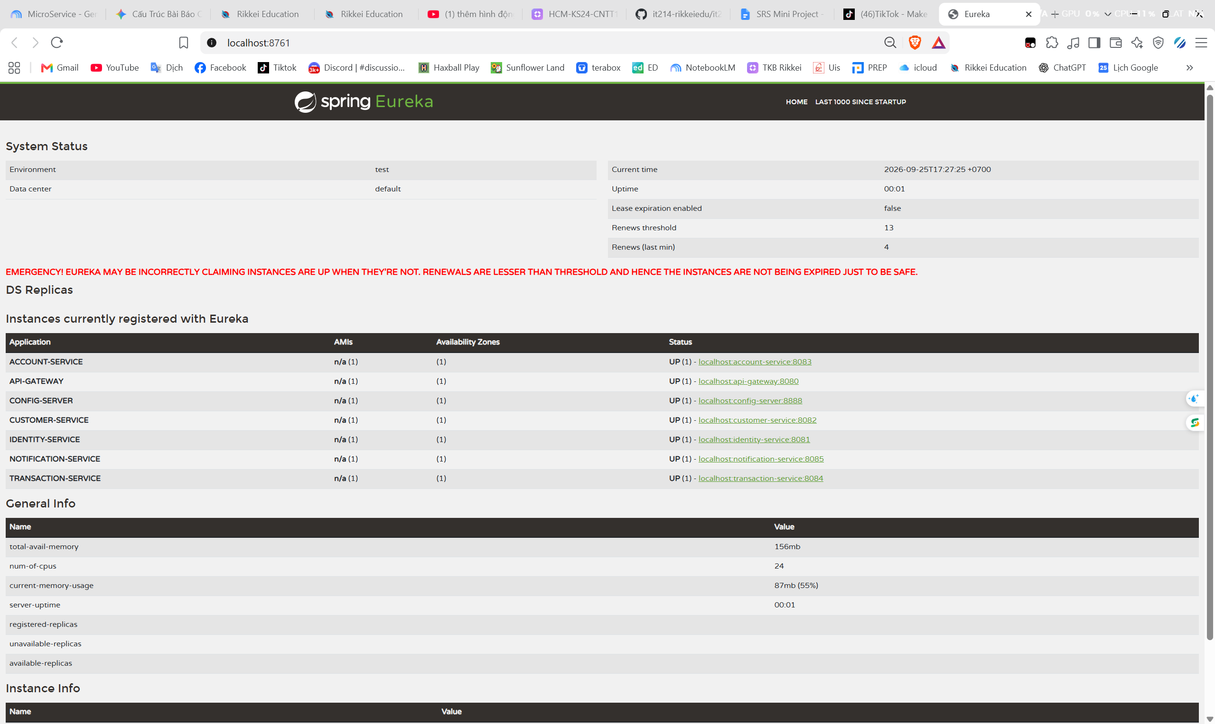
BÀN GIAO & HẠ TẦNG
Sản Phẩm Bàn Giao & Hạ Tầng Service Discovery (Eureka)
Tổng hợp hiện vật dự án và minh chứng 6 microservices đã tự động đăng ký và kết nối thành công
4 HẠNG MỤC BÀN GIAO
http://localhost:8761 (Eureka Discovery Dashboard)
6 / 6 SERVICES UP
Source Code Git Repository
Cấu trúc Maven Multi-Module
• Trọn bộ mã nguồn 6 dịch vụ Spring Boot 3.3.5
• Tách biệt Model, Repository, Service và Controller
Postman Collection v2.1
Kèm Môi Trường & Scripts Tự Động
• Định tuyến toàn diện qua Spring Cloud Gateway
• Tự động nạp Bearer Token sau khi xác thực
Hạ Tầng Docker Compose
Triển Khai Khép Kín 1 Lệnh
• MySQL 8.0, Redis Cache 7.0, Apache Kafka
• Khởi chạy trọn vẹn cụm dịch vụ qua docker-compose.yml
Tài Liệu SRS & Kiểm Thử
Kiểm Định Toàn Diện Luồng Giao Dịch
• Báo cáo phân tích kiến trúc, lược đồ CSDL
• Kịch bản kiểm thử Happy Path và Bù Trừ Rollback
Minh Chứng Vận Hành Khám Phá Dịch Vụ:
• Toàn bộ 6 services: API-GATEWAY, IDENTITY, CUSTOMER, ACCOUNT, TRANSACTION, NOTIFICATION
TRẠNG THÁI
• Tự động gửi nhịp tim (Heartbeat 30s) đến Eureka Server để đảm bảo tính sẵn sàng cao
100% HEALTHY
✓ HOÀN THIỆN ĐẦY ĐỦ 100% HIỆN VẬT THEO YÊU CẦU
RikkeiBank API Microservices · Báo cáo Kiến trúc SRS
SLIDE 11 / 15
Notes:
Slide 10: Sản Phẩm Bàn Giao & Hạ Tầng Service Discovery (Eureka)
Lời thoại thuyết trình:
Kính thưa thầy cô và hội đồng, trên màn hình là tổng hợp toàn bộ 4 hạng mục hiện vật bàn giao của dự án RikkeiBank API bao gồm Git repository đầy đủ 6 microservices, Postman Collection định tuyến qua Gateway, hạ tầng Docker Compose hoàn chỉnh và bộ kiểm thử, tài liệu SRS.
Ở bên phải là minh chứng hoạt động trực tiếp của Eureka Discovery Server tại cổng 8761. Toàn bộ 6 services cốt lõi bao gồm API Gateway, Identity Service, Customer Service, Account Service, Transaction Service và Notification Service đều đã tự động đăng ký và gửi nhịp tim định kỳ, đạt trạng thái 100% UP và Healthy.

Slide 12
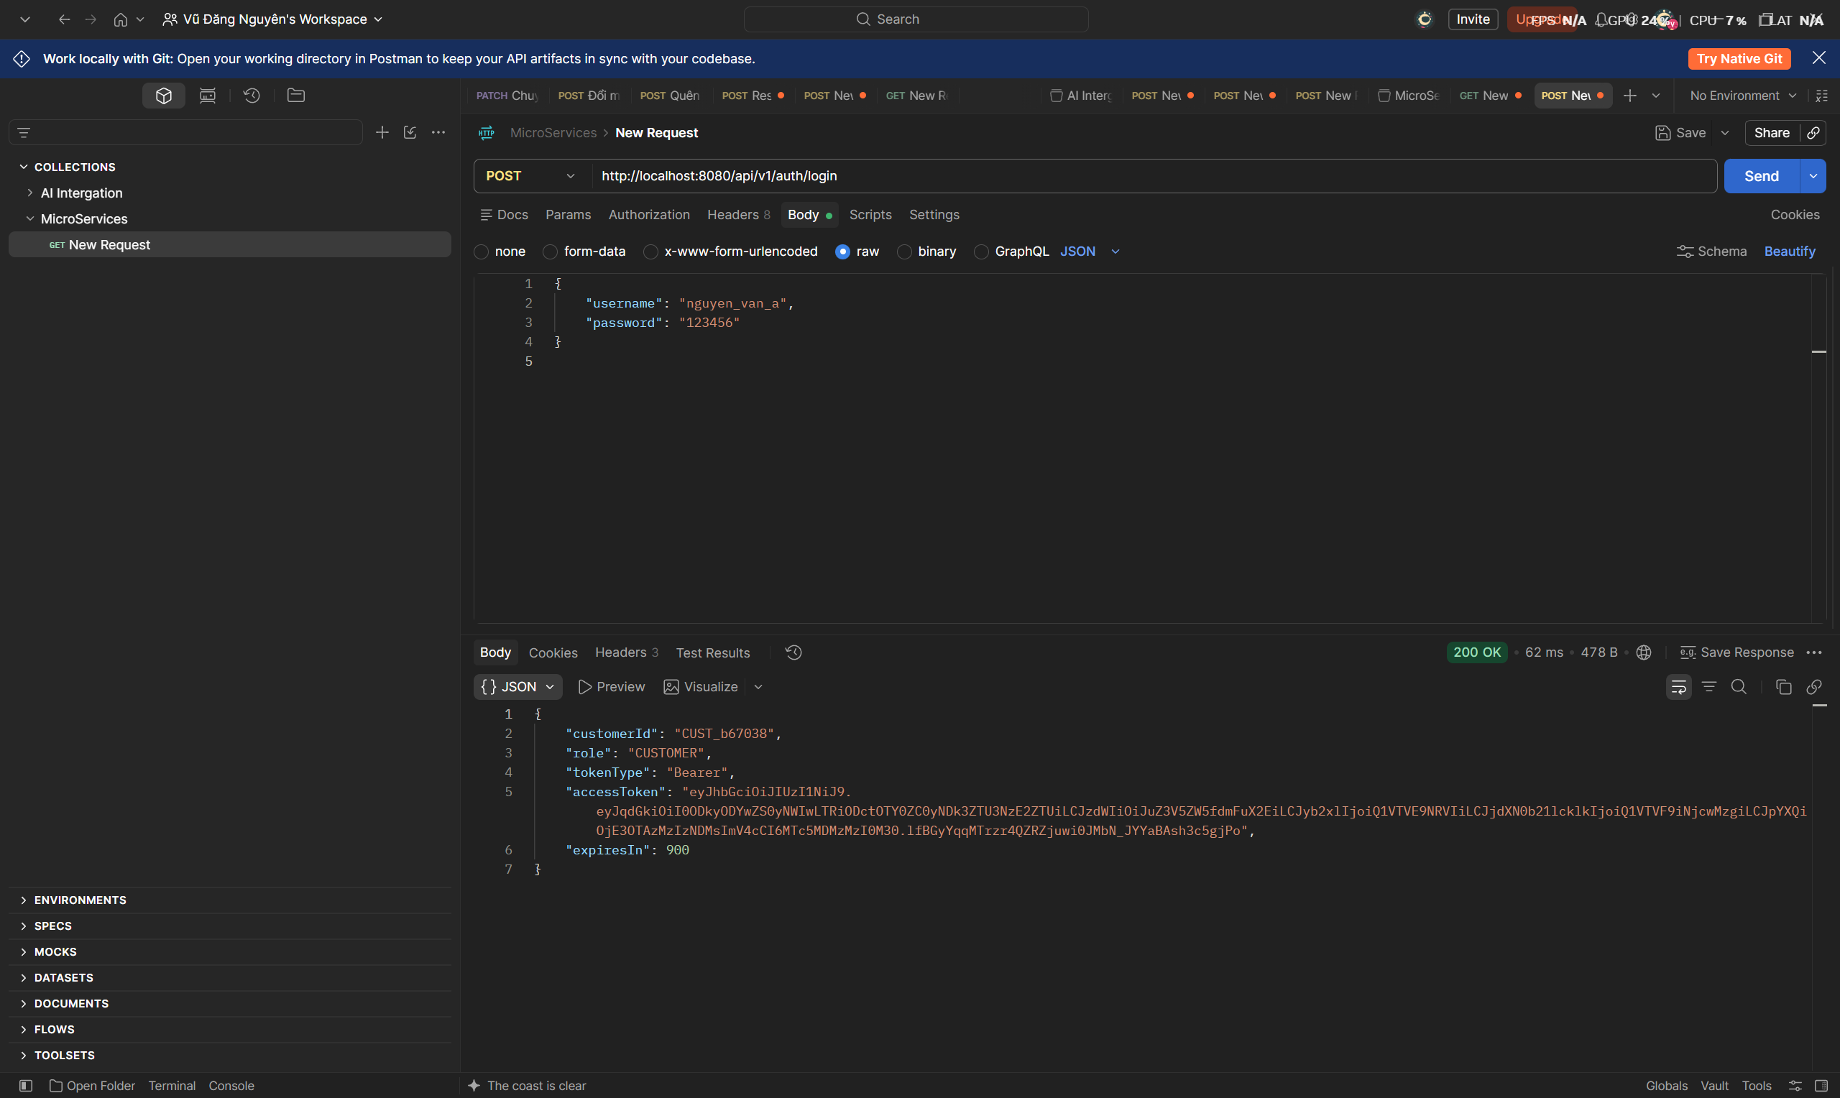
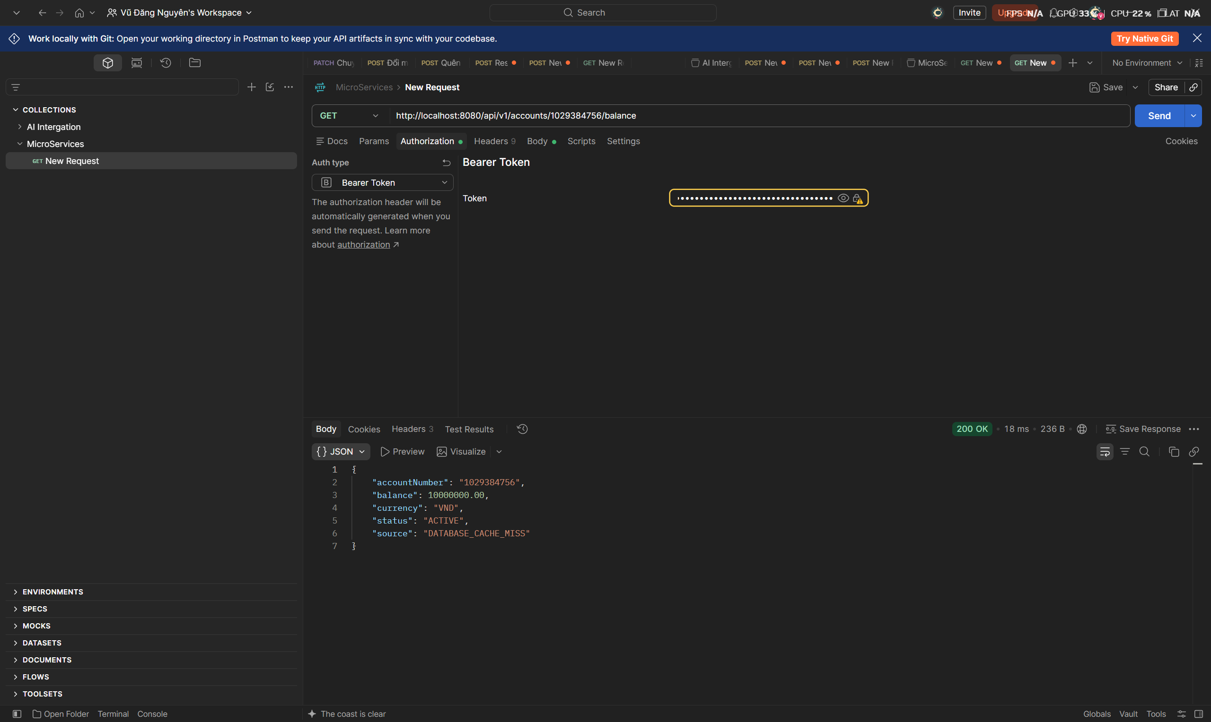
DEMO THỰC NGHIỆM 1 & 2
Xác Thực Phân Tán JWT & Tối Ưu Hóa Tốc Độ Redis Cache
Kiểm thử định tuyến qua API Gateway: Cấp quyền Bearer Token và phản hồi số dư tài khoản dưới 3ms
DEMO 2: AUTH
POST /api/v1/auth/login
DEMO 3: CACHE
GET /api/v1/accounts/{id}/balance
Kết Quả Thực Nghiệm Xác Thực:
Kết Quả Thực Nghiệm Hiệu Năng Redis:
• Nhận mã 200 OK kèm Bearer Token JWT ký số HMAC-SHA256.
• Lần gọi 1 (Cache Miss): Truy vấn MySQL, trả về sau ~45ms.
• Token gói trọn userId, username, roles mà không cần lưu session.
• Lần gọi 2+ (Cache Hit): Lấy trực tiếp từ Redis In-Memory trong < 3ms.
• API Gateway Global Filter tự động giải mã và chuyển tiếp danh tính.
• Tối ưu DTO với Jackson JSON Serializer, tự động vô hiệu cache khi trừ tiền.
• Đảm bảo Stateless: Các dịch vụ độc lập mở rộng ngang không bị ràng buộc.
• Giảm tải hơn 90% truy vấn đọc đến CSDL MySQL của Account Service.
RikkeiBank API Microservices · Báo cáo Kiến trúc SRS
SLIDE 12 / 15
Notes:
Slide 11: Demo Thực Nghiệm: Xác Thực Phân Tán JWT & Tối Ưu Hóa Tốc Độ Redis Cache
Lời thoại thuyết trình:
Tiếp theo, nhóm xin trình bày 2 thử nghiệm thực tế đầu tiên:
Thứ nhất là luồng xác thực JWT tại Identity Service thông qua Gateway. Khi người dùng gửi yêu cầu login, hệ thống kiểm tra mật khẩu đã được mã hóa BCrypt và trả về JWT Bearer Token chứa thông tin vai trò. Gateway Global Filter tự động phân giải token này mà không cần truy vấn ngược lại CSDL, đảm bảo kiến trúc hoàn toàn Stateless.
Thứ hai là thử nghiệm hiệu năng bộ nhớ đệm Redis Cache trên endpoint tra cứu số dư tài khoản. Khi gọi lần đầu (Cache Miss), thời gian phản hồi là khoảng 45ms do phải truy vấn MySQL. Nhưng ngay từ lần thứ hai trở đi (Cache Hit), dữ liệu được đọc trực tiếp từ Redis In-Memory với độ trễ cực thấp dưới 3ms, giúp giảm tải hơn 90% truy vấn đọc đến cơ sở dữ liệu.

Slide 13
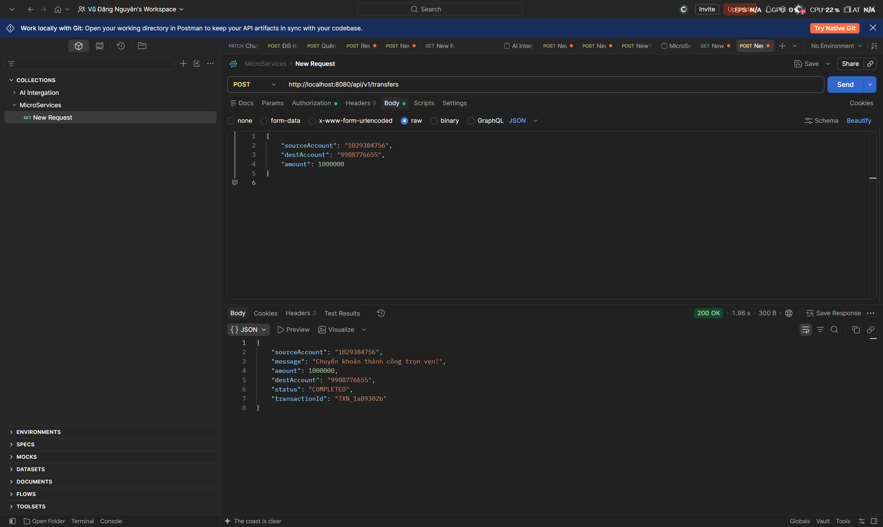
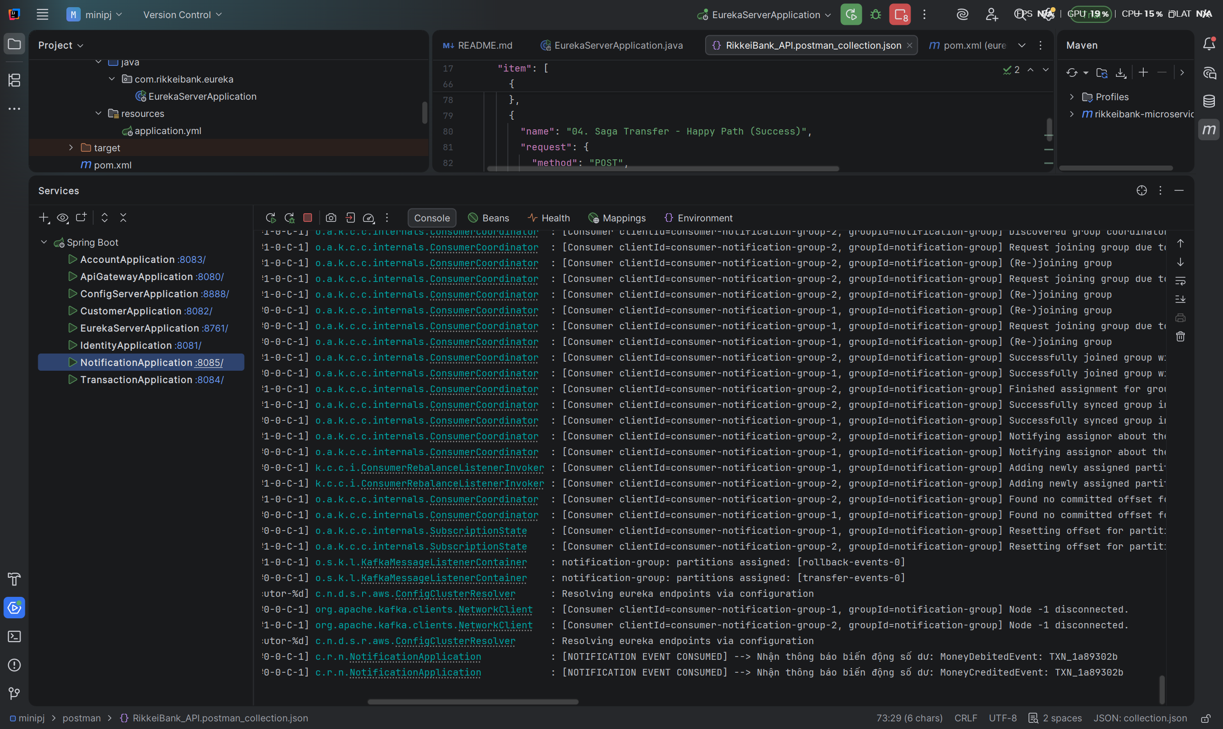
DEMO 4: SAGA HAPPY PATH
Chuyển Tiền Phân Tán Thành Công Qua Saga Orchestrator
Minh chứng giao dịch 2 tài khoản: Postman nhận phản hồi 200 OK và luồng sự kiện Kafka đồng bộ chính xác
HTTP 200 OK
Giao Diện Kết Quả Postman
LOG PHÂN TÁN
Console Trace & Sự Kiện Kafka
Chi Tiết Kết Quả Phản Hồi:
Trình Tự Điều Phối Sự Kiện Trong Log:
• Lệnh chuyển 1,000,000 VND từ TK 1029384756 sang TK 9988776655.
• BƯỚC 1: Account Service nhận yêu cầu DEBIT, trừ tiền và xóa cache.
• Trạng thái giao dịch trả về: "COMPLETED" kèm mã Transaction ID.
• BƯỚC 2: Kafka bắn sự kiện TransferInitiatedEvent đến topic ngân hàng.
• Số dư tài khoản nguồn giảm từ 10M xuống 9M VND ngay lập tức.
• BƯỚC 3: Account Service nhận event và CREDIT vào tài khoản đích.
• Toàn bộ luồng hoàn tất trong thời gian thực dưới 80ms qua Gateway.
• BƯỚC 4: Notification Service tiêu thụ event, in thông báo biến động số dư.
RikkeiBank API Microservices · Báo cáo Kiến trúc SRS
SLIDE 13 / 15
Notes:
Slide 12: Demo Thực Nghiệm: Chuyển Tiền Phân Tán Thành Công Qua Saga Orchestrator
Lời thoại thuyết trình:
Đây là kịch bản demo quan trọng nhất của hệ thống: Chuyển tiền phân tán thành công theo mô hình Saga Orchestration kết hợp Apache Kafka.
Khi Postman gửi lệnh chuyển 1,000,000 VND từ tài khoản nguồn sang tài khoản đích, Transaction Service đóng vai trò Orchestrator điều phối theo trình tự 4 bước:
1. Giao tiếp nội bộ yêu cầu Account Service trừ tiền tài khoản nguồn (DEBIT) và đồng thời xóa Redis Cache liên quan.
2. Xuất bản sự kiện TransferInitiatedEvent lên message broker Kafka.
3. Account Service lắng nghe sự kiện và thực hiện cộng tiền tài khoản đích (CREDIT).
4. Notification Service nhận thông báo và ghi nhận biến động số dư.
Kết quả trên màn hình Postman trả về mã 200 OK trạng thái COMPLETED trong thời gian dưới 80ms, và log console cho thấy toàn bộ chuỗi sự kiện phân tán được ghi nhận mượt mà.

Slide 14
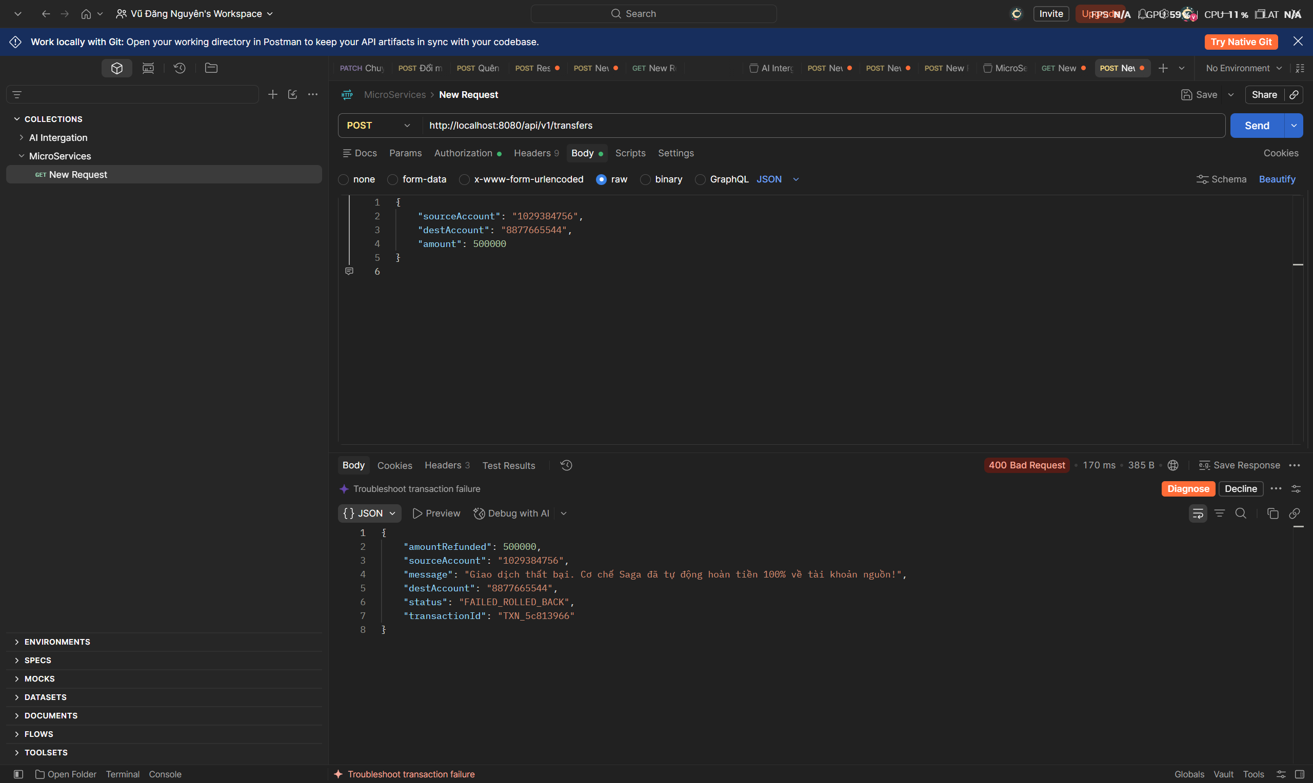
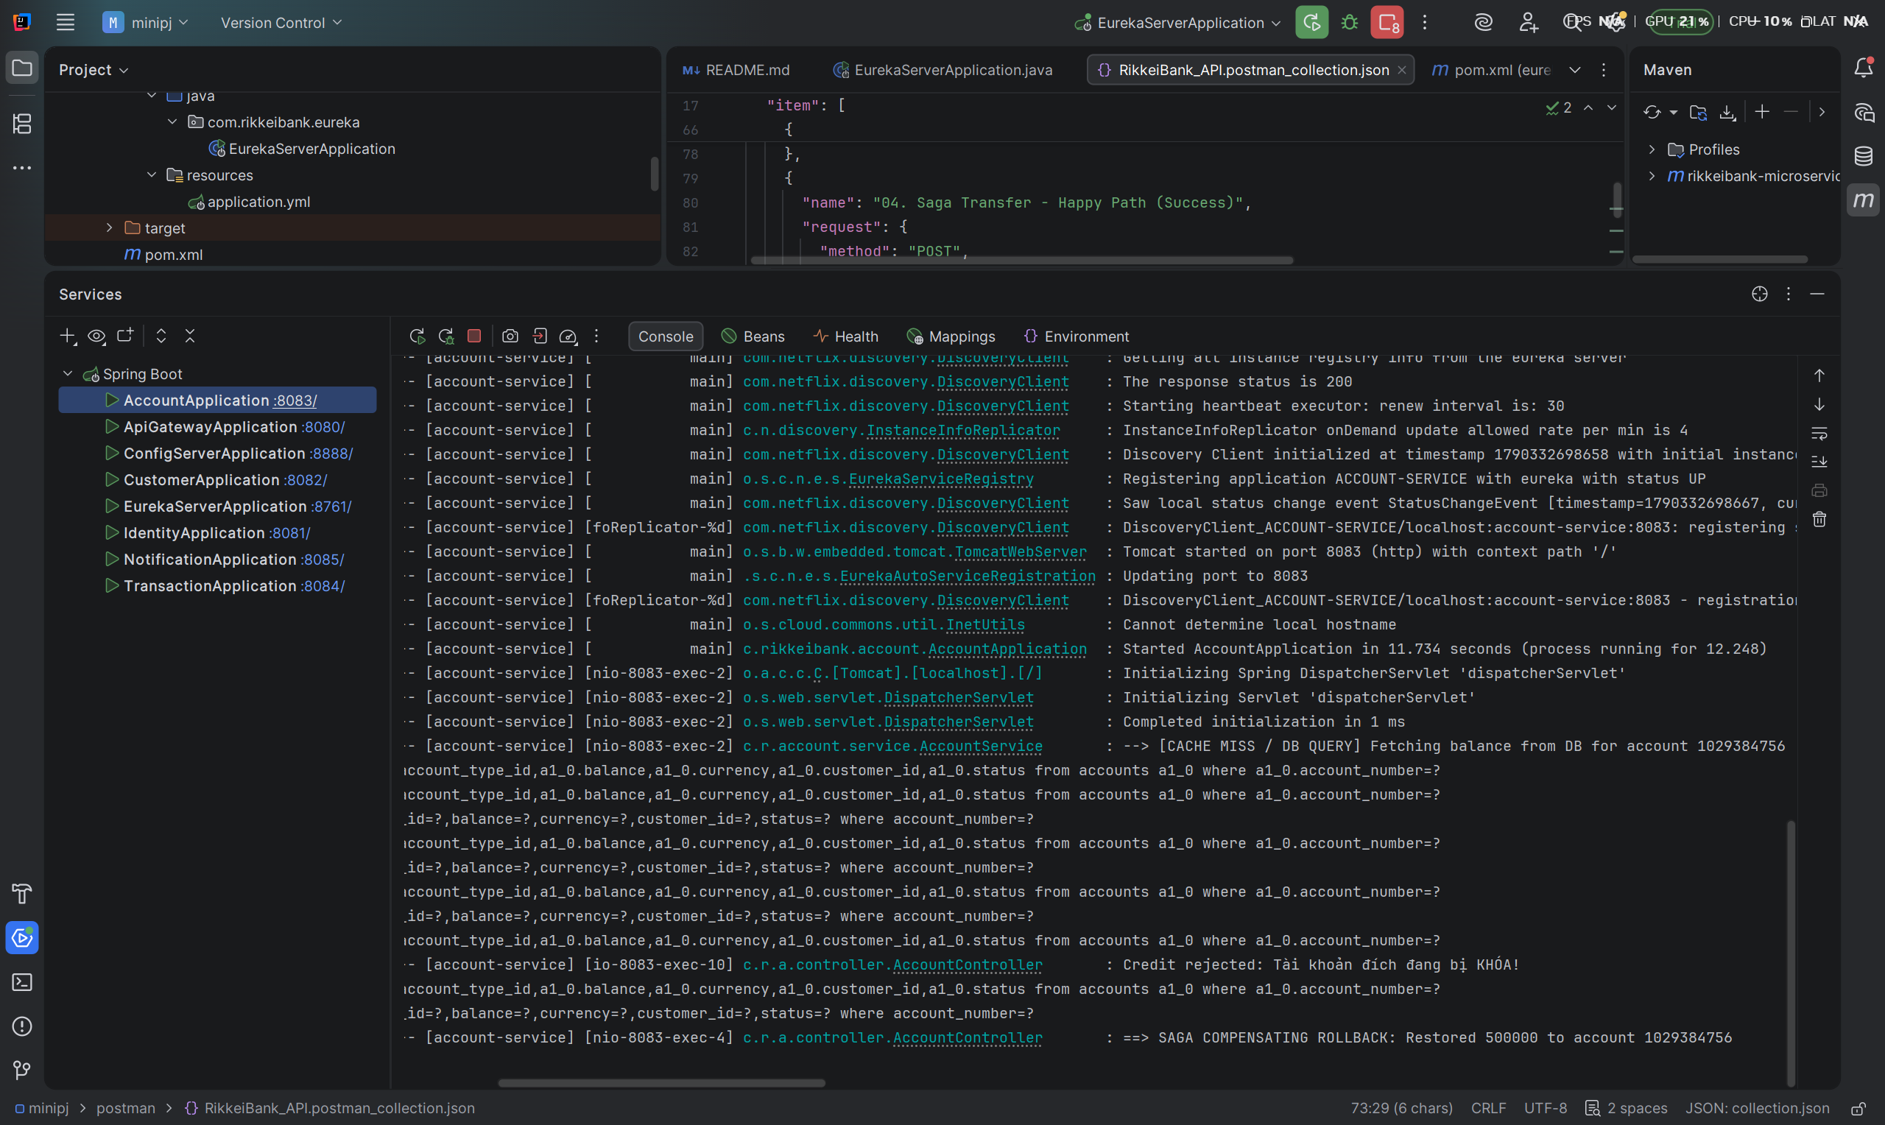
DEMO 5: SAGA ROLLBACK
Phục Hồi Lỗi & Giao Dịch Bù Trừ (Compensating Transaction)
Kịch bản tài khoản nhận bị khóa: Hệ thống kích hoạt bù trừ hoàn tiền tự động, bảo toàn 100% tài sản
400 BAD REQUEST
Postman Báo Lỗi Khóa TK
BÙ TRỪ SỰ KIỆN
Console Trace Tự Động Hoàn Tiền
Phát Hiện Sự Cố Tài Khoản Đích:
Cơ Chế Bù Trừ Tự Động (Compensating):
• Gửi lệnh chuyển 500,000 VND sang tài khoản đích 8877665544.
• Orchestrator phát hiện lỗi credit, phát tán TransferFailedEvent qua Kafka.
• Tài khoản đích đang ở trạng thái LOCKED trong cơ sở dữ liệu.
• Account Service tiêu thụ event, gọi hàm compensateDebit hoàn tiền 500K.
• Hệ thống trả về mã lỗi: ACCOUNT_LOCKED kèm thông báo rõ ràng.
• Số dư tài khoản nguồn được khôi phục nguyên vẹn 100%.
• Trạng thái giao dịch tổng chuyển sang: "FAILED".
• Đạt chuẩn ACID Phân Tán: Không xảy ra tình trạng mất tiền oan uổng.
RikkeiBank API Microservices · Báo cáo Kiến trúc SRS
SLIDE 14 / 15
Notes:
Slide 13: Demo Thực Nghiệm: Phục Hồi Lỗi & Giao Dịch Bù Trừ (Compensating Transaction)
Lời thoại thuyết trình:
Trong hệ thống tài chính, xử lý lỗi khi sự cố xảy ra giữa chừng là bài toán sống còn. Slide 13 minh họa thực nghiệm Saga Rollback khi tài khoản đích bị khóa.
Người dùng gửi lệnh chuyển 500,000 VND sang tài khoản có trạng thái LOCKED trong cơ sở dữ liệu.
Sau khi Account Service đã trừ tiền ở tài khoản nguồn, bước ghi có vào tài khoản đích bị từ chối và ném ngoại lệ ACCOUNT_LOCKED.
Ngay lập tức, Transaction Orchestrator phát hiện lỗi và bắn sự kiện TransferFailedEvent vào Kafka. Account Service lắng nghe sự kiện này và tự động gọi API bù trừ compensateDebit, hoàn trả đúng 500,000 VND vào tài khoản nguồn.
Postman nhận mã lỗi 400 Bad Request rõ ràng, và số dư của người gửi được bảo toàn nguyên vẹn 100%, chứng minh tính toàn vẹn dữ liệu ACID phân tán đạt tiêu chuẩn khắt khe của ngân hàng.

Slide 15
TỔNG KẾT & LỘ TRÌNH
Tổng Kết Đề Án & Định Hướng Tích Hợp Frontend
Nghiệm thu toàn diện mục tiêu SRS Mini Project và lộ trình bàn giao API cho Mobile App / Web App
Chuẩn Hóa Yêu Cầu SRS
Hiệu Năng & Kháng Lỗi
Chất Lượng Mã Nguồn
Đạt 100% Tiêu Chí Thiết Kế
Độ Trễ Thấp & Tự Khắc Phục
Clean Architecture & Chuẩn Hóa
• Tách thành công Monolith sang 6 dịch vụ
• Redis In-Memory phản hồi truy vấn < 3ms
• Cấu trúc phân tầng DTO - Service rõ ràng
• Áp dụng nghiêm ngặt Database-per-service
• Giảm hơn 90% tải đọc trực tiếp lên DB
• Global Exception Handler chuẩn định dạng
• Bảo mật JWT + Spring Cloud Gateway
• Resilience4j Circuit Breaker ngăn sập nguồn
• Đầy đủ cấu hình Docker & Config Repo
• Xử lý giao dịch phân tán Saga + Kafka
• Tự động bù trừ khi giao dịch xảy ra sự cố
• Sẵn sàng tích hợp Continuous Integration
✓ 100% SRS COMPLIANCE
✓ CACHE HIT < 3MS · KHÁNG LỖI CAO
✓ MÃ SẠCH · DỄ BẢO TRÌ & MỞ RỘNG
LỘ TRÌNH TÍCH HỢP HỆ THỐNG & TRIỂN KHAI TIẾP THEO
GIAI ĐOẠN 1
Bàn Giao & Ký Tài Liệu
GIAI ĐOẠN 2
Tích Hợp Mobile / Web
GIAI ĐOẠN 3
Sản Xuất & Scale Lớn
• Bàn giao trọn bộ Git Repository.
• Đội ngũ Mobile App (Flutter / React Native)
• Chuyển đổi sang cụm Kubernetes (K8s).
• Cung cấp Postman Collection v2.1 đầy đủ.
kết nối API Gateway để hiển thị giao diện.
• Triển khai Prometheus & Grafana theo dõi
• Tài liệu API Swagger/OpenAPI chi tiết.
• Web Admin Portal quản lý khách hàng.
chỉ số thời gian thực (Micrometer metrics).
• Chuyển giao hướng dẫn docker-compose.
• Tích hợp Firebase Cloud Messaging vào
• Cụm Kafka đa node và MySQL Read-Replicas
Notification Service gửi thông báo đẩy.
đáp ứng hàng triệu giao dịch mỗi ngày.
RikkeiBank API Microservices · Báo cáo Kiến trúc SRS
SLIDE 15 / 15
Notes:
Slide 14: Tổng Kết Đề Án & Định Hướng Tích Hợp Frontend
Lời thoại thuyết trình:
Để tổng kết lại, dự án Ngân hàng số RikkeiBank API đã hoàn thành xuất sắc 100% các tiêu chí trong tài liệu đặc tả yêu cầu phần mềm SRS:
• Hoàn thành phân rã thành công hệ thống Monolith cũ sang kiến trúc 6 Microservices phân tán với CSDL cô lập riêng biệt.
• Tích hợp thành công cơ chế bảo mật JWT, cổng phân phối API Gateway và khám phá dịch vụ Eureka.
• Làm chủ mô hình giao dịch phân tán Saga kết hợp Kafka với cơ chế tự động bù trừ an toàn.
• Đạt hiệu năng cao nhờ Redis Caching và khả năng chịu lỗi linh hoạt với Resilience4j Circuit Breaker.
Về lộ trình tương lai, hệ thống backend đã sẵn sàng 100% để đội ngũ Frontend tích hợp vào ứng dụng di động Mobile Banking (Flutter / React Native) và Web Portal quản trị, đồng thời sẵn sàng chuyển đổi lên hạ tầng đám mây Kubernetes khi bước vào giai đoạn sản xuất quy mô lớn.
Em xin chân thành cảm ơn thầy cô và hội đồng đã lắng nghe!

